Slide 1
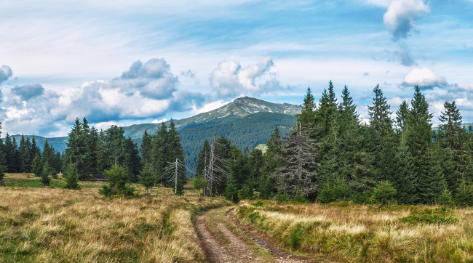

«Виртуальная экскурсия по природным достопримечательностям Свердловской области с использованием ИИ»
Муниципальное автономное общеобразовательное учреждение средняя общеобразовательная школа № 132
Практическое применение нейросети GigaChat и Google Maps для изучения природных достопримечательностей Свердловской области

Slide 2
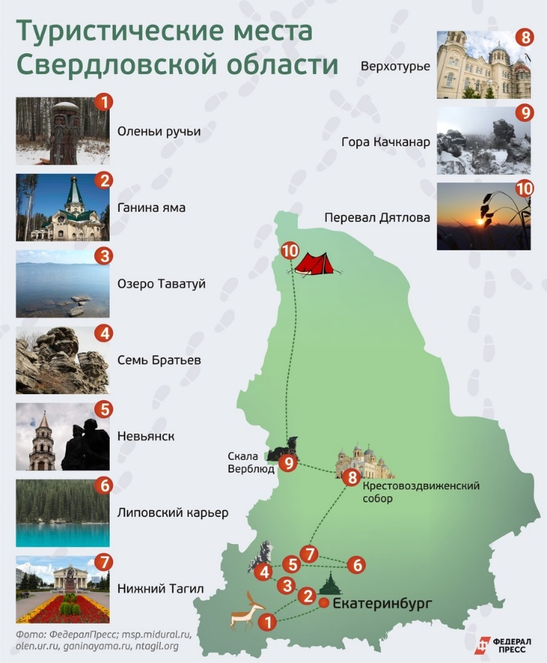
Откройте для себя Урал, не выходя из класса!
Свердловская область – это край величественных гор, полноводных рек, бескрайних лесов и таинственных пещер. Однако не всегда есть возможность посетить эти уникальные места лично. Виртуальная экскурсия – это современное решение, позволяющее погрузиться в красоту природы, не покидая пределов школы.

Slide 3
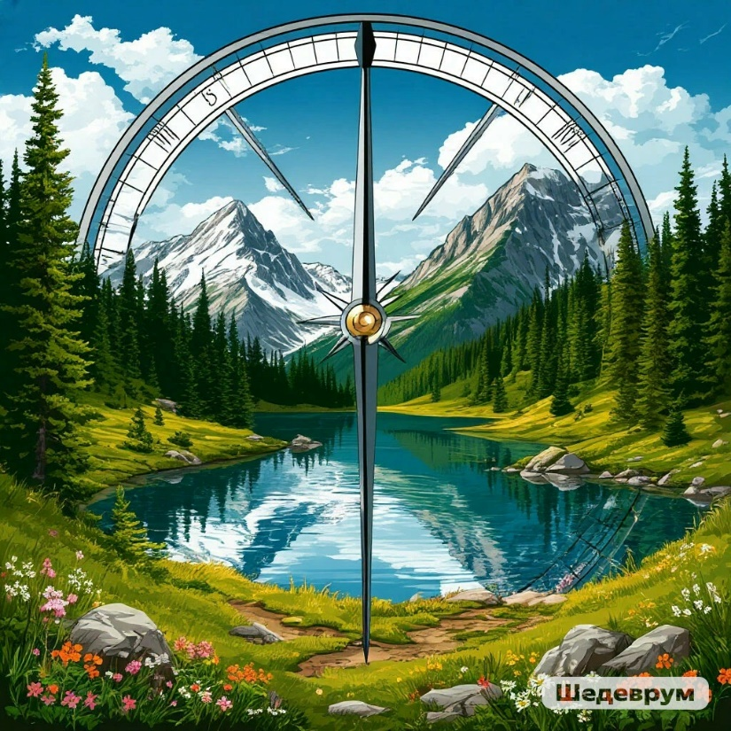
Наш цифровой компас: цели
Познавательная: Расширить знания школьников о природных богатствах Свердловской области, их уникальности и значении.
Образовательная: Предоставить учащимся интерактивный опыт изучения природы региона с использованием технологий искусственного интеллекта.
Воспитательная: Формировать бережное отношение к природе, чувство гордости за родной край.
Развивающие: Развивать познавательный интерес учащихся к изучению родного края. Формировать навыки самостоятельной исследовательской деятельности.

Slide 4
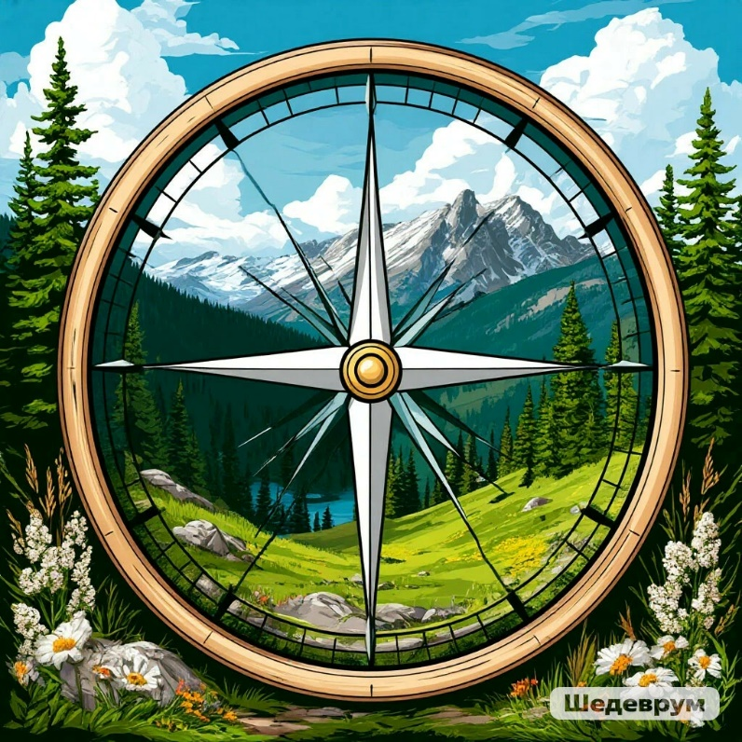
Наш цифровой компас: задачи
Разработать сценарий виртуальной экскурсии с применением ИИ.
Создать виртуальную экскурсию с реалистичными изображениями достопримечательностей Свердловской области.
Предоставить учащимся доступ к актуальным данным о природных объектах.
Обеспечить возможность виртуального посещения труднодоступных территорий.
Оценка эффективности внедрения технологии в образовательный процесс.

Slide 5
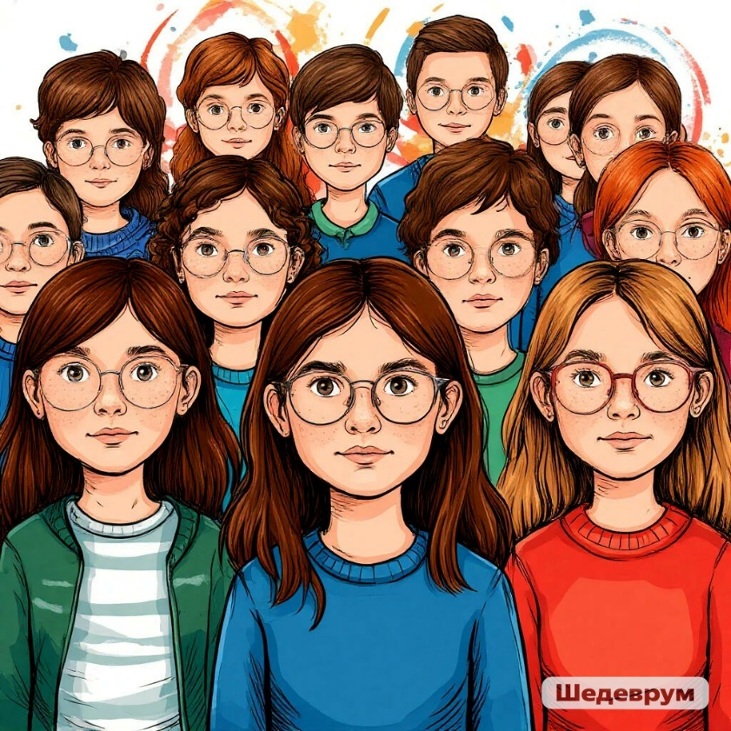
Целевая аудитория
Школьники 5-8 классов (возраст 10-14 лет).
Обоснование:
В этом возрасте активно формируется познавательный интерес к окружающему миру.
Учащиеся готовы воспринимать новую информацию в интерактивной и визуально привлекательной форме.
Материал будет адаптирован для данного возраста, избегая излишней сложности и фокусируясь на ярких и запоминающихся фактах.
Изображение: Фотографии или иллюстрации детей, увлеченно смотрящих в экран или на интерактивную доску.

Slide 6
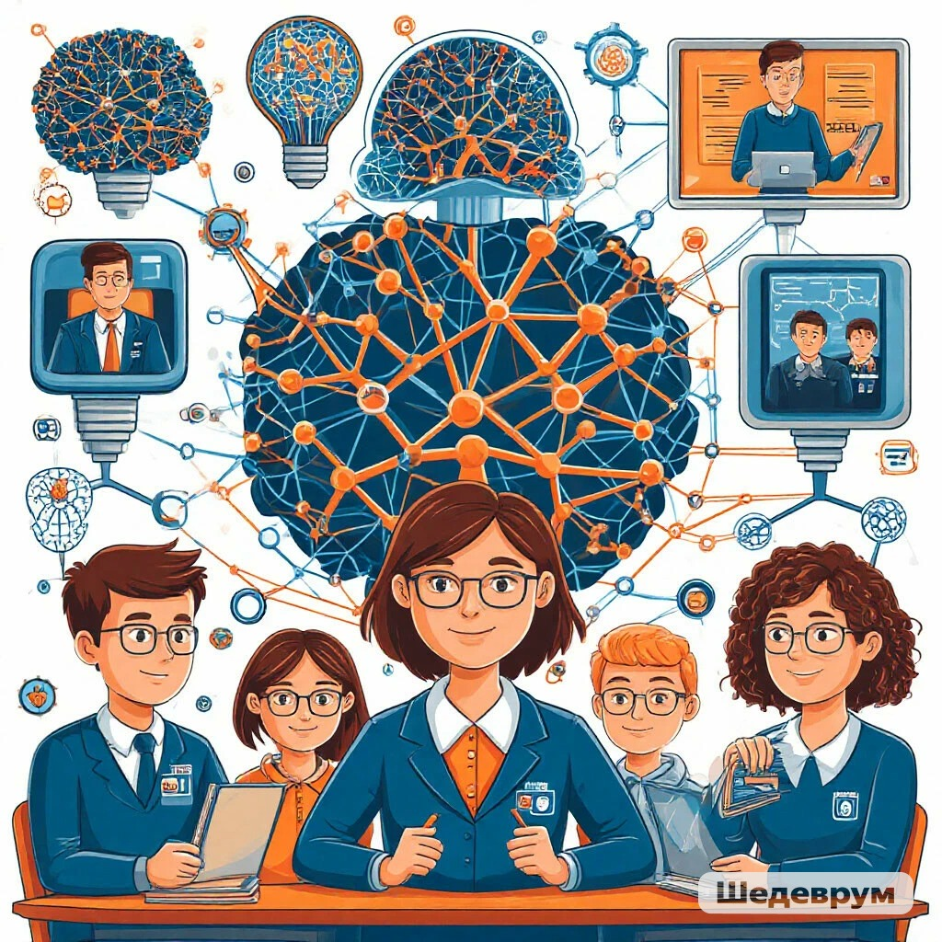
Новый взгляд на обучение: педагогическая инновация
Интеграция искусственного интеллекта в образовательный процесс. Использование нейросети как инструмента для создания персонализированного и динамичного образовательного контента в формате виртуальной экскурсии.
Создание интерактивных карт с помощью интерактивных приложений и маршрутов с применением современных цифровых решений.
Повышение уровня вовлеченности учеников благодаря наглядности и интерактивности материала.

Slide 7
От идеи к виртуальному миру: как мы это делаем
Реализуем нашу идею на реальном примере построив виртуальною экскурсию по природному парку «Оленьи ручьи».
Для ребят в 7 классе была поставлена задача найти объекты в нейросети Giga Chat природного парка «Оленьи ручьи». Каждый ученик выбирает себе объект из выданных нейросетью и создает: описание географического объекта, его координаты, легенду с помощью нейросети Giga Chat и так же иллюстрации объекта.
Ученики формулируют запросы (промпты): Составление точных и детализированных запросов для генерации текстов. Примеры: «Опиши природный парк «Оленьи ручьи» для школьников, используя простой язык и добавляя интересные факты и легенды».

Slide 8
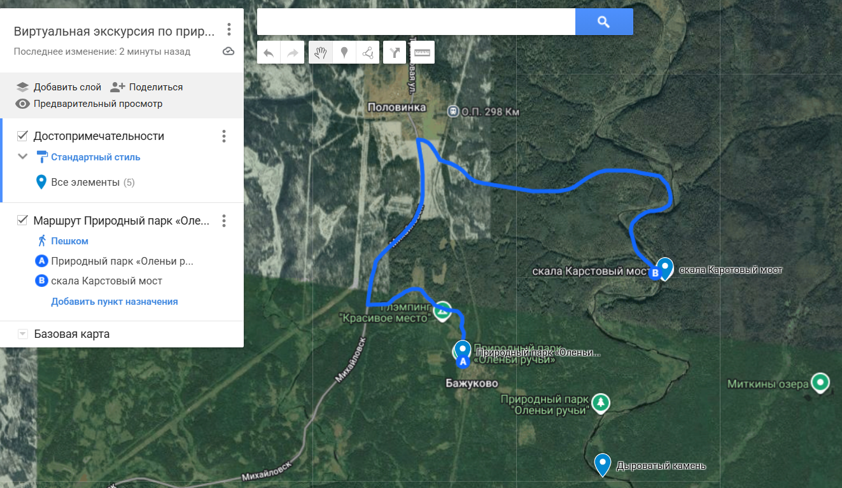
От идеи к виртуальному миру: как мы это делаем
После подбора информации и иллюстрации приступаем к созданию виртуальной карты путешествия с помощью Google Maps. Результат предварительной работы можно увидеть по ссылке. Синими значками созданы достопримечательности и построен два первых маршрута.
https://www.google.com/maps/d/edit?mid=17M2Znq5haFx_TdoEjJTbOPWgrEWMWOI&usp=sharing

Slide 9
Что мы хотим увидеть: ожидаемые результаты
Для школьников:
Увеличение заинтересованности школьников изучением экологии и географии родного края.
Улучшение понимания особенностей природы региона.
Освоение навыков работы с современными цифровыми технологиями.
Для образовательного процесса:
Дополнительный, наглядный и увлекательный материал для уроков географии, биологии, краеведения.
Возможность использовать экскурсию как для самостоятельной работы, так и в рамках групповых занятий.
Внедрение передовых технологий в педагогическую практику.

Slide 10
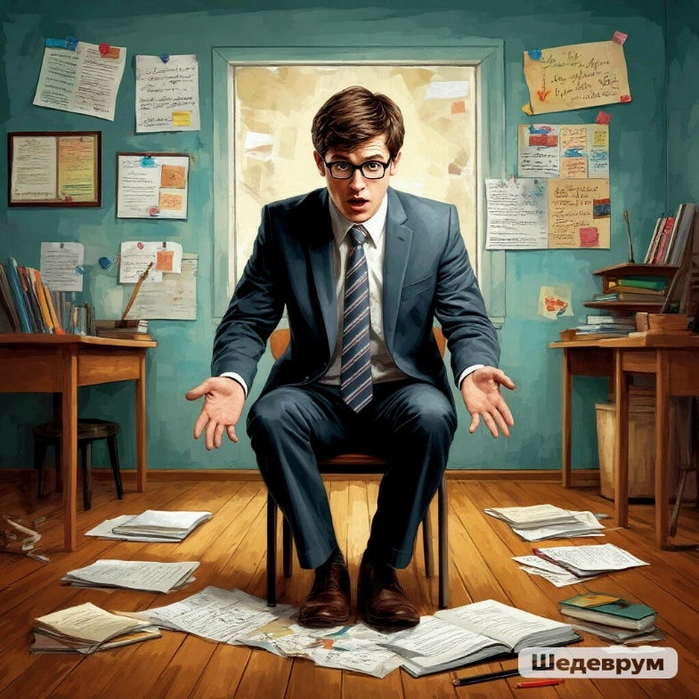
Препятствия на пути: возможные ограничения
Необходимость надежного доступа к интернету в школе.
Наличие компьютеров или планшетов с достаточной производительностью для комфортного просмотра.
Зависимость от качества генерируемого нейросетью контента и необходимость его тщательной проверки и доработки.
Требуется время педагогов на планирование, разработку промптов, редактирование и интеграцию контента.
Необходимость обучения педагогов и учащихся работе с новыми цифровыми инструментами.

Slide 11
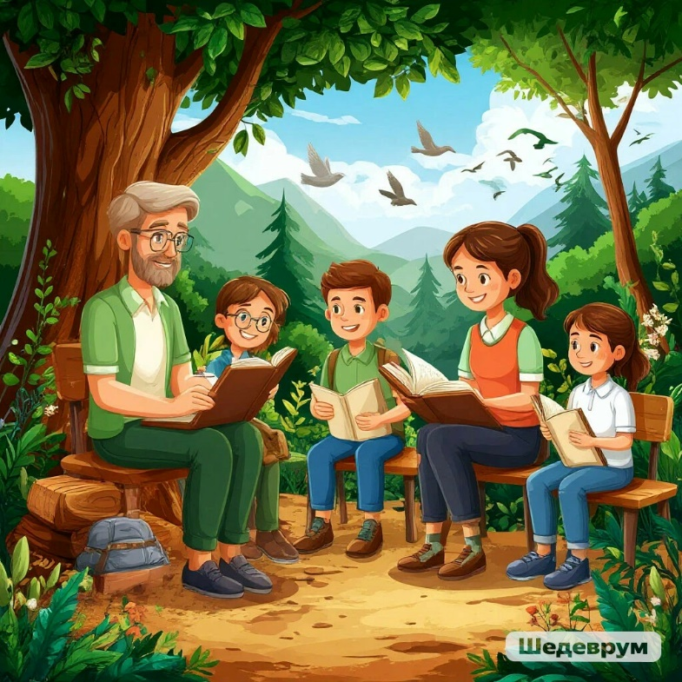
Заключение: Будущее образования – уже здесь!
Виртуальная экскурсия по природным достопримечательностям Свердловской области – это не просто урок, а захватывающее приключение.
Использование нейросети открывает новые горизонты для создания доступного, увлекательного и эффективного образовательного контента.
Мы верим, что эта инновация поможет школьникам полюбить природу родного края и стать ответственными ее хранителями.
«Исследуй. Учись. Сохраняй.»
PS: в презентации тоже не обошлось без нейросети

Slide 12
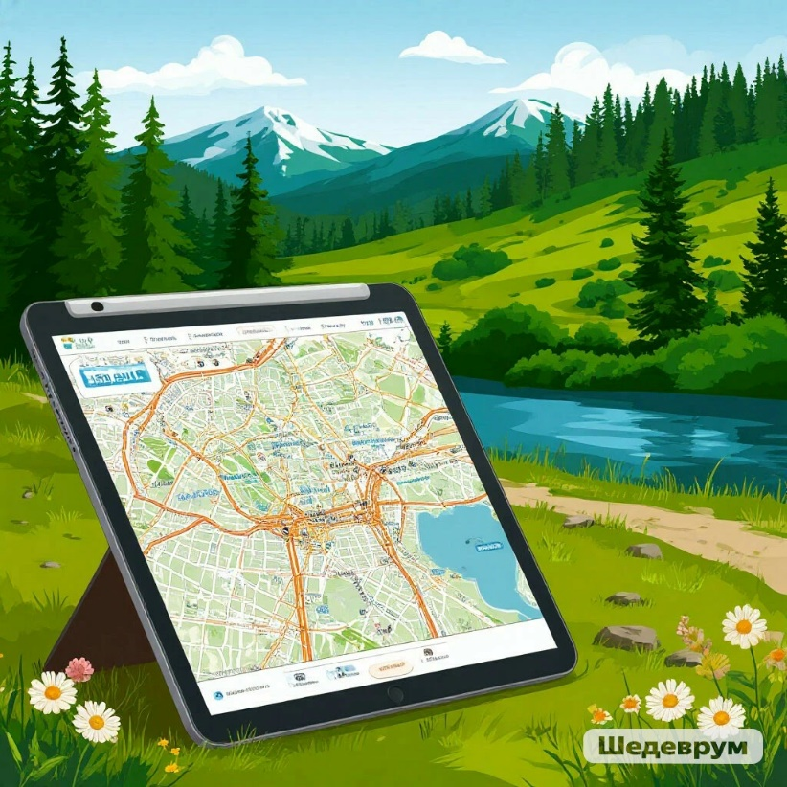
Спасибо за внимание!
Об авторах:
Ермакова Екатерина Дмитриевна, учитель информатики

